Slide 1


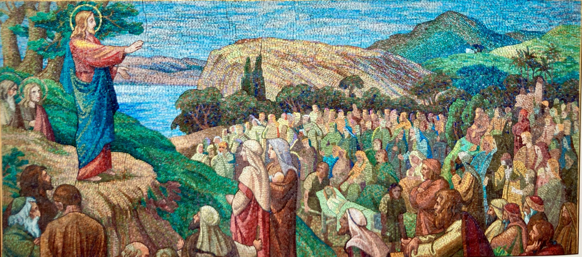
Rapport moral
2022-23
Commission enquête
Commission méditation
Le thème d'enquête :
La vie est une aventure ose-la !
Oser dialoguer pour grandir en humanité !
Prolonge les enquêtes sur la confiance
et nos implications dans les mutations
Portons l’espérance au cœur de nos vies
Oser s’engager à la suite du Christ

Slide 2

Rapport moral
2022-23
Relecture, le temps privilégié du Transformer
Les travaux de la Commission Relecture ont souligné plusieurs enjeux de transformation :
Pour une société inclusive
Acteurs de la transformation de l’Eglise
L’altérité, une chance pour l’humanité
Le Livret 2022-23 constitue une Parole du mouvement et cette année, nous en avons fait un outil pour présenter le mouvement et inviter d’autres

Slide 3
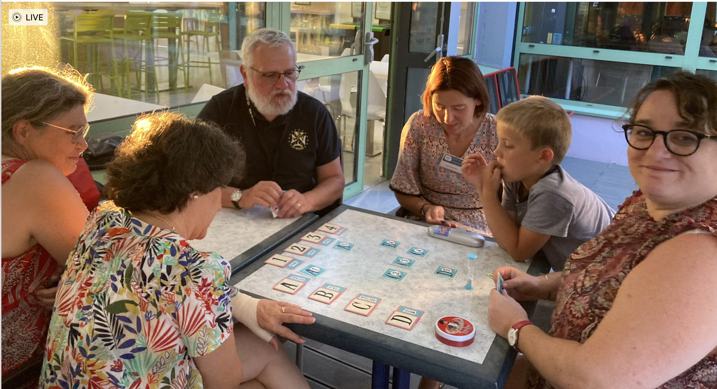
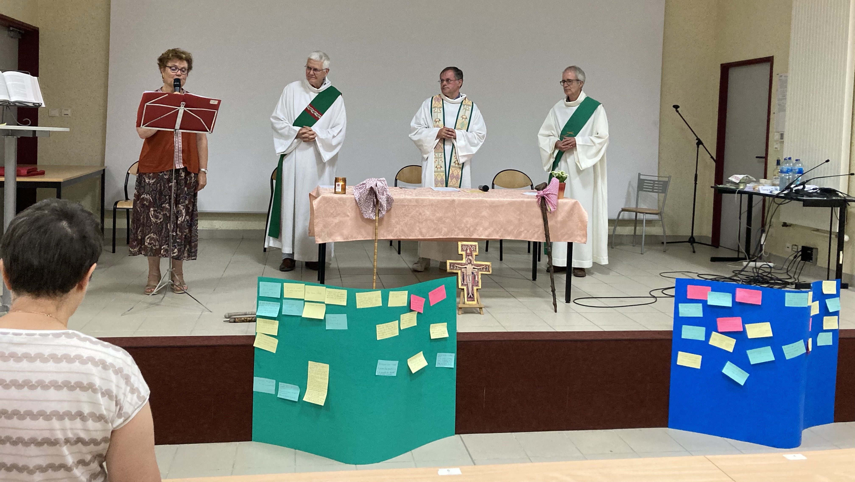
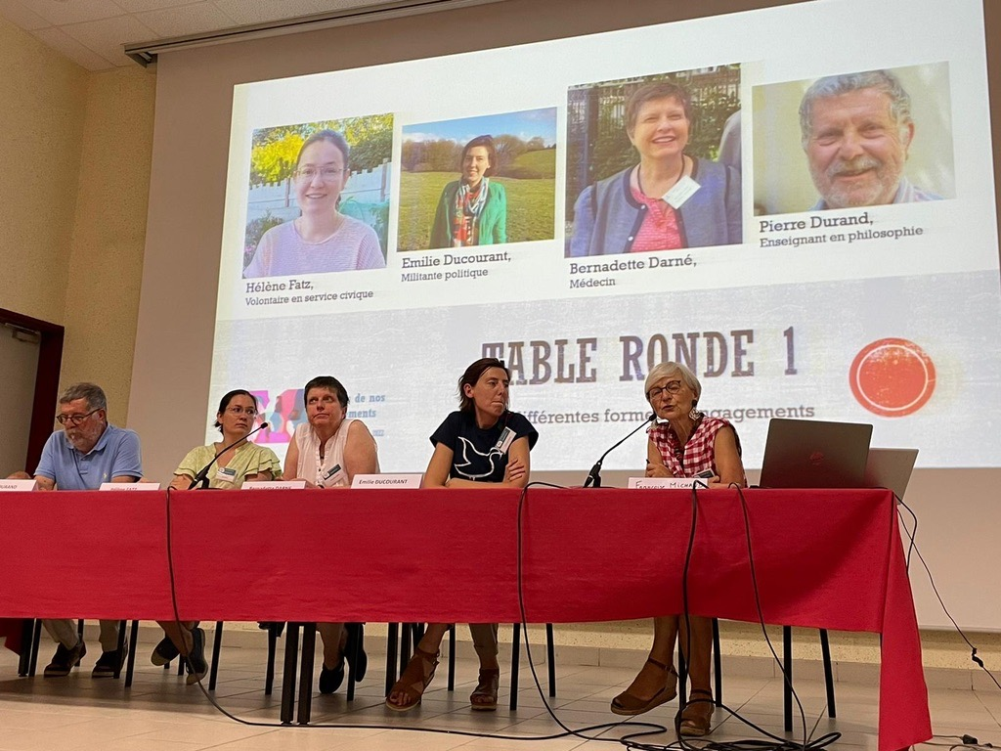
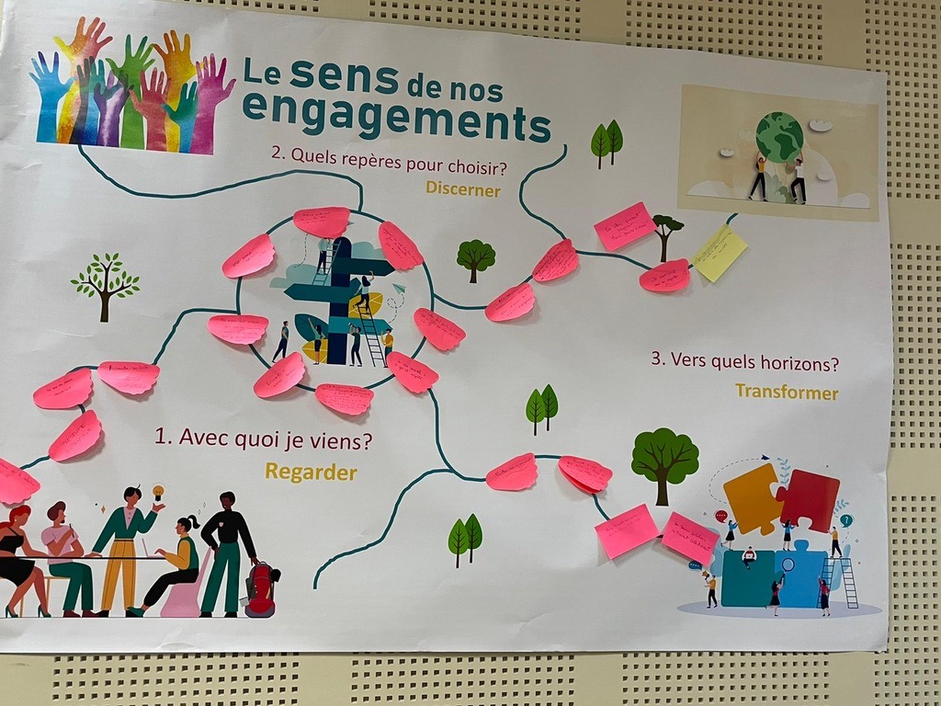
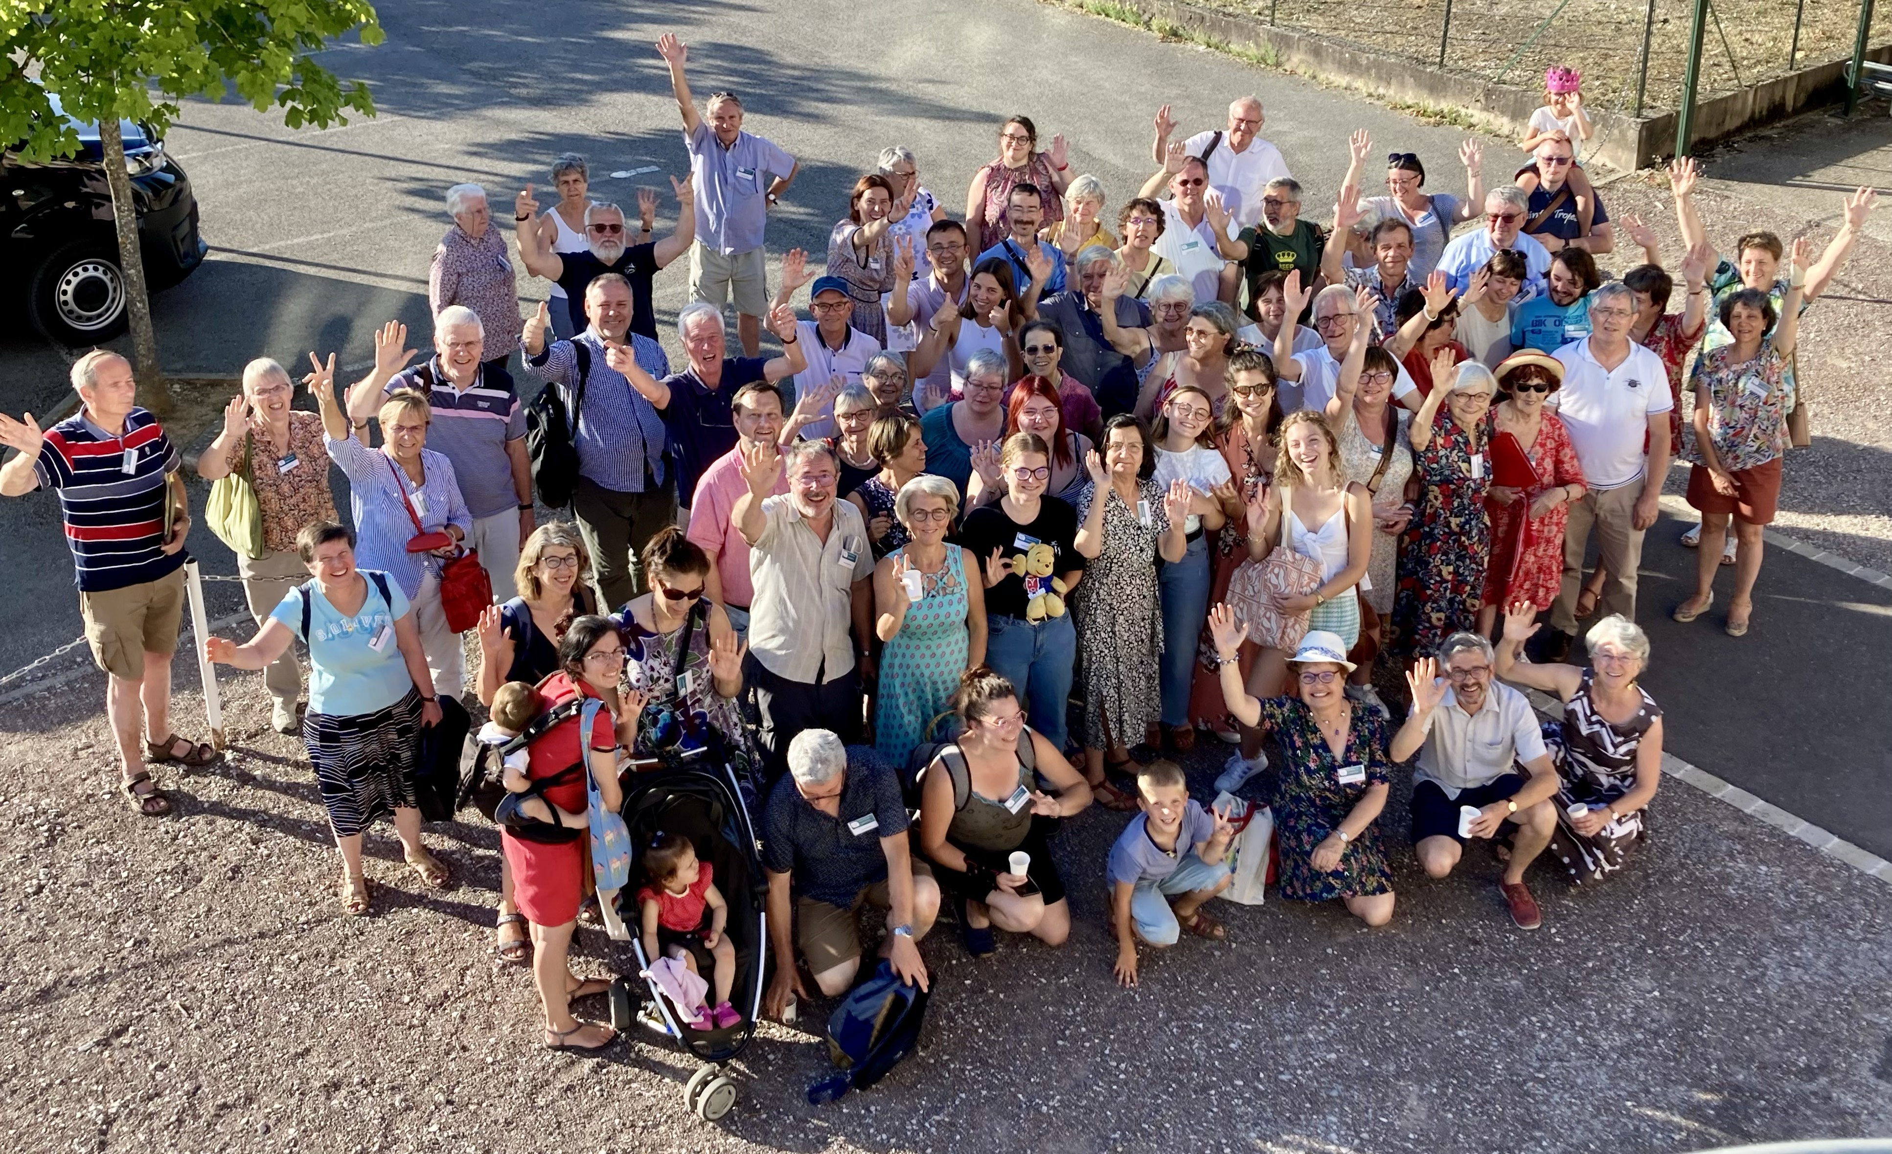
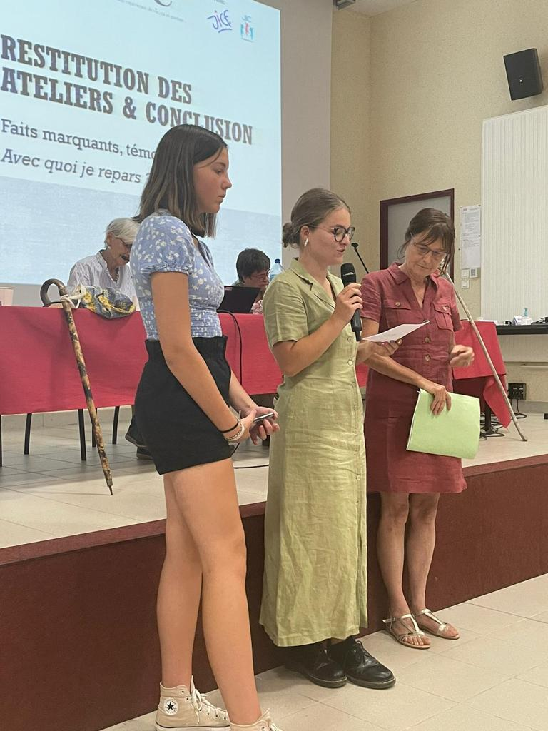
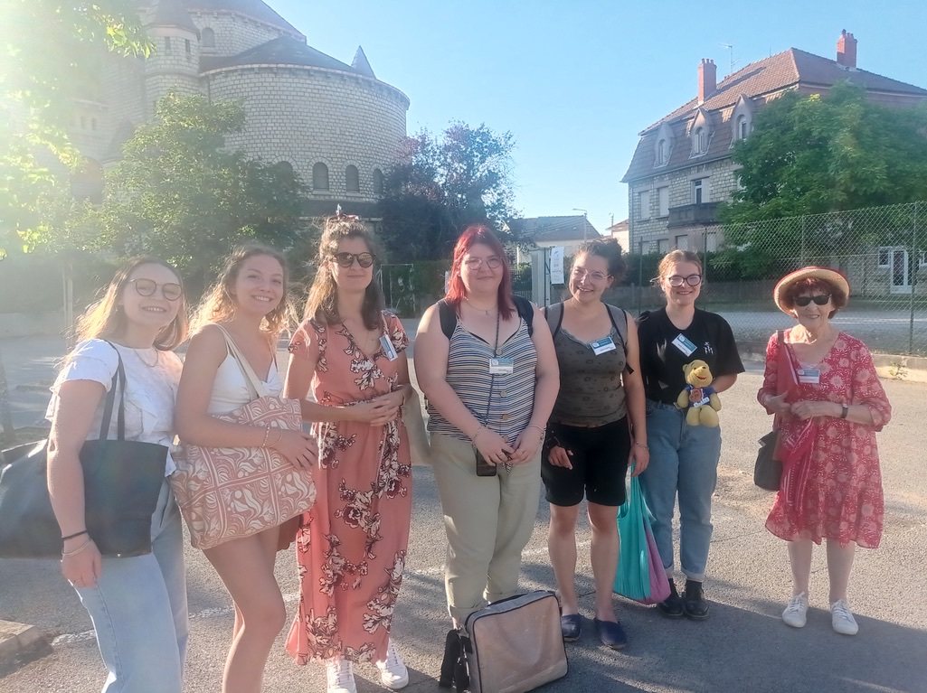
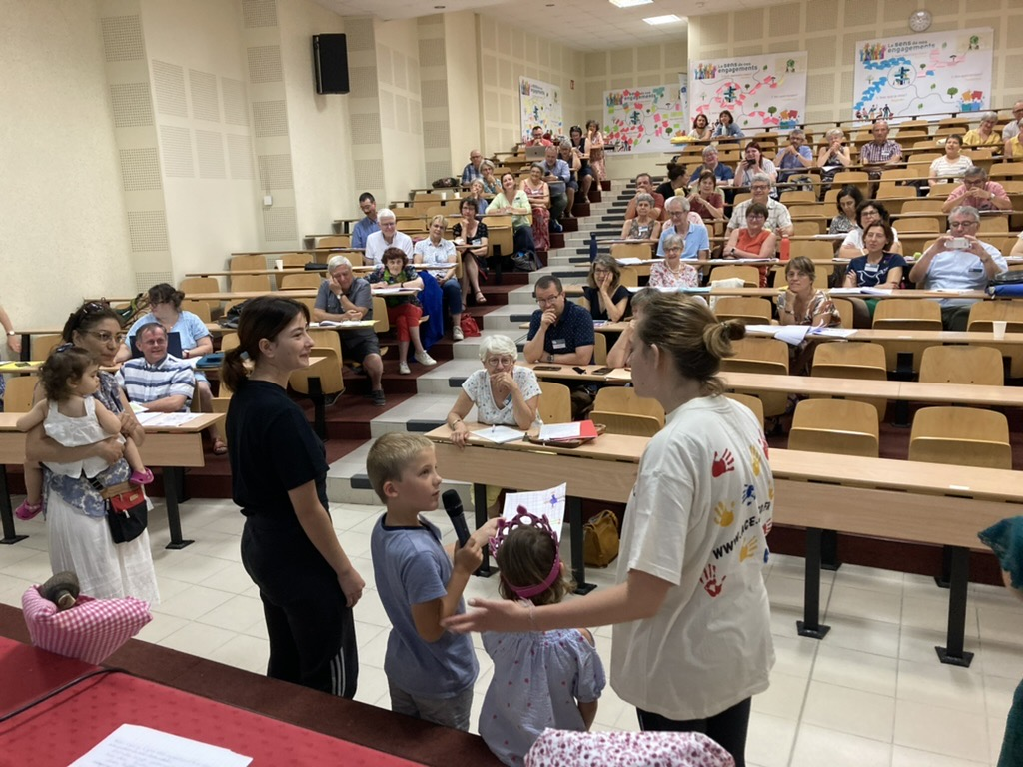
Rapport moral
2022-23
Université d’été à Dijon
Juillet 2023
Le sens de nos engagements
Des temps pour jouer
Des temps pour prier
Des tables rondes:
Du travail en atelier:
Restitution
Toutes générations présentes
Université d'été en juillet 23 à Strasbourg: Avec nos différences bâtir une fraternité universelle

Slide 4

Rapport moral
2022-23
Faire Eglise : Renforcer notre démarche d’apôtres
à travers un module de formation-action
Un renversement dans notre manière d’inviter individuellement en partant des préoccupations des personnes
Être apôtre en cherchant à imiter le Christ
Engagés ensemble sur le chemin synodal du Pape François
Animer des partages de vie et acquérir un charisme
Ile de France - Vienne - Nantes Marseille - Dijon/Autun

Slide 5
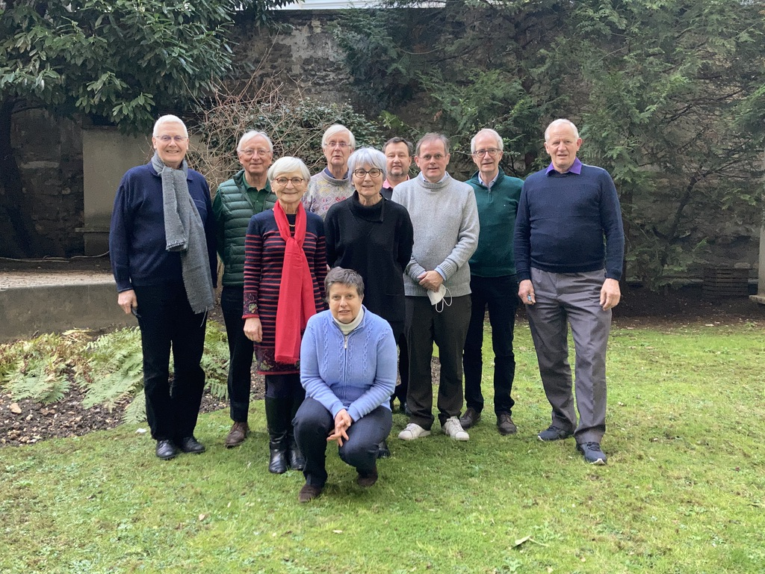
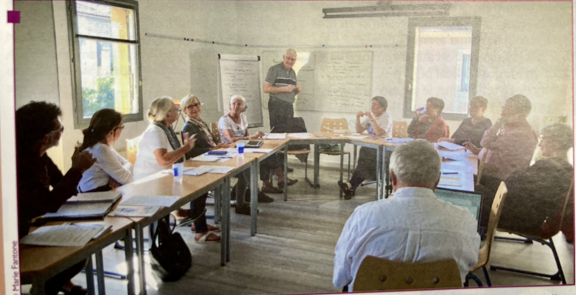
Rapport moral
2022-23
L’accompagnement
Le Conseil Pastoral
L'accompagnateur est l' « Autre »
qui chemine avec l'équipe,
comme le fit le Christ sur la route d'Emmaüs
Equipe de clercs et laÏcs,
membres des aumôneries territoriales,
reflet des différentes régions
pour relire et impulser
localement l’accompagnement
Appeler, former des accompagnateurs d’équipe
Une formation d’accompagnateurs est prévue le samedi 22 avril à Bourges

Slide 6


Rapport moral
2022-23
Travail sur la signature du Logo et les Milieux Indépendants
Progresser dans notre connaissance des Milieux Indépendants
Traduire le I de ACI, donner du sens au A

Slide 7
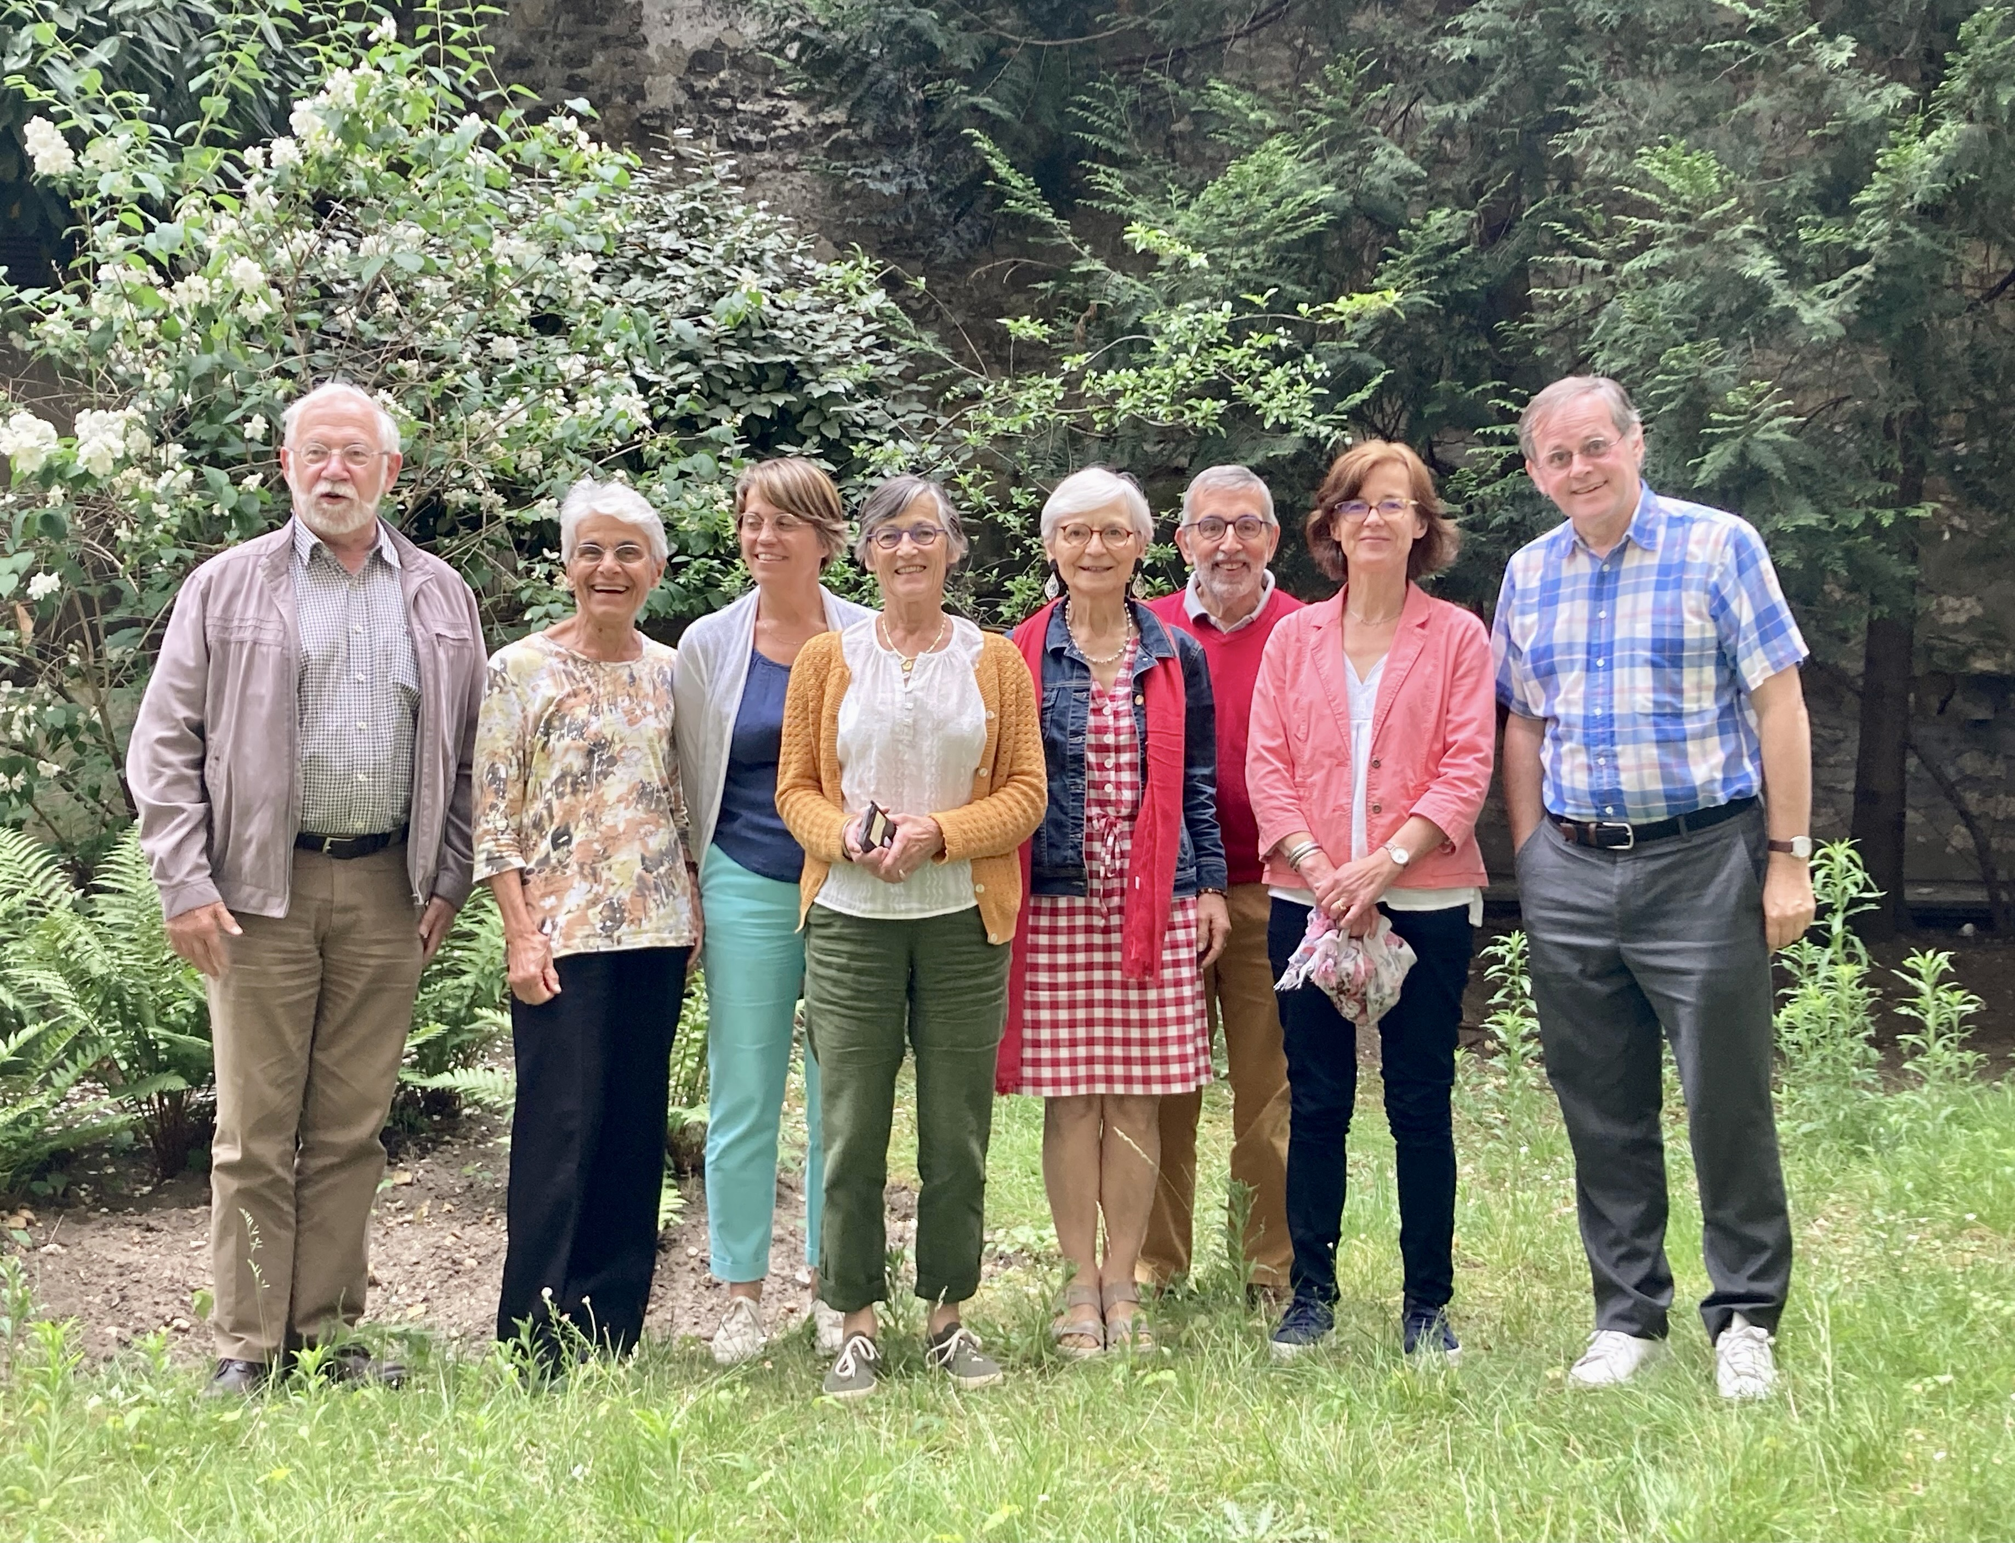
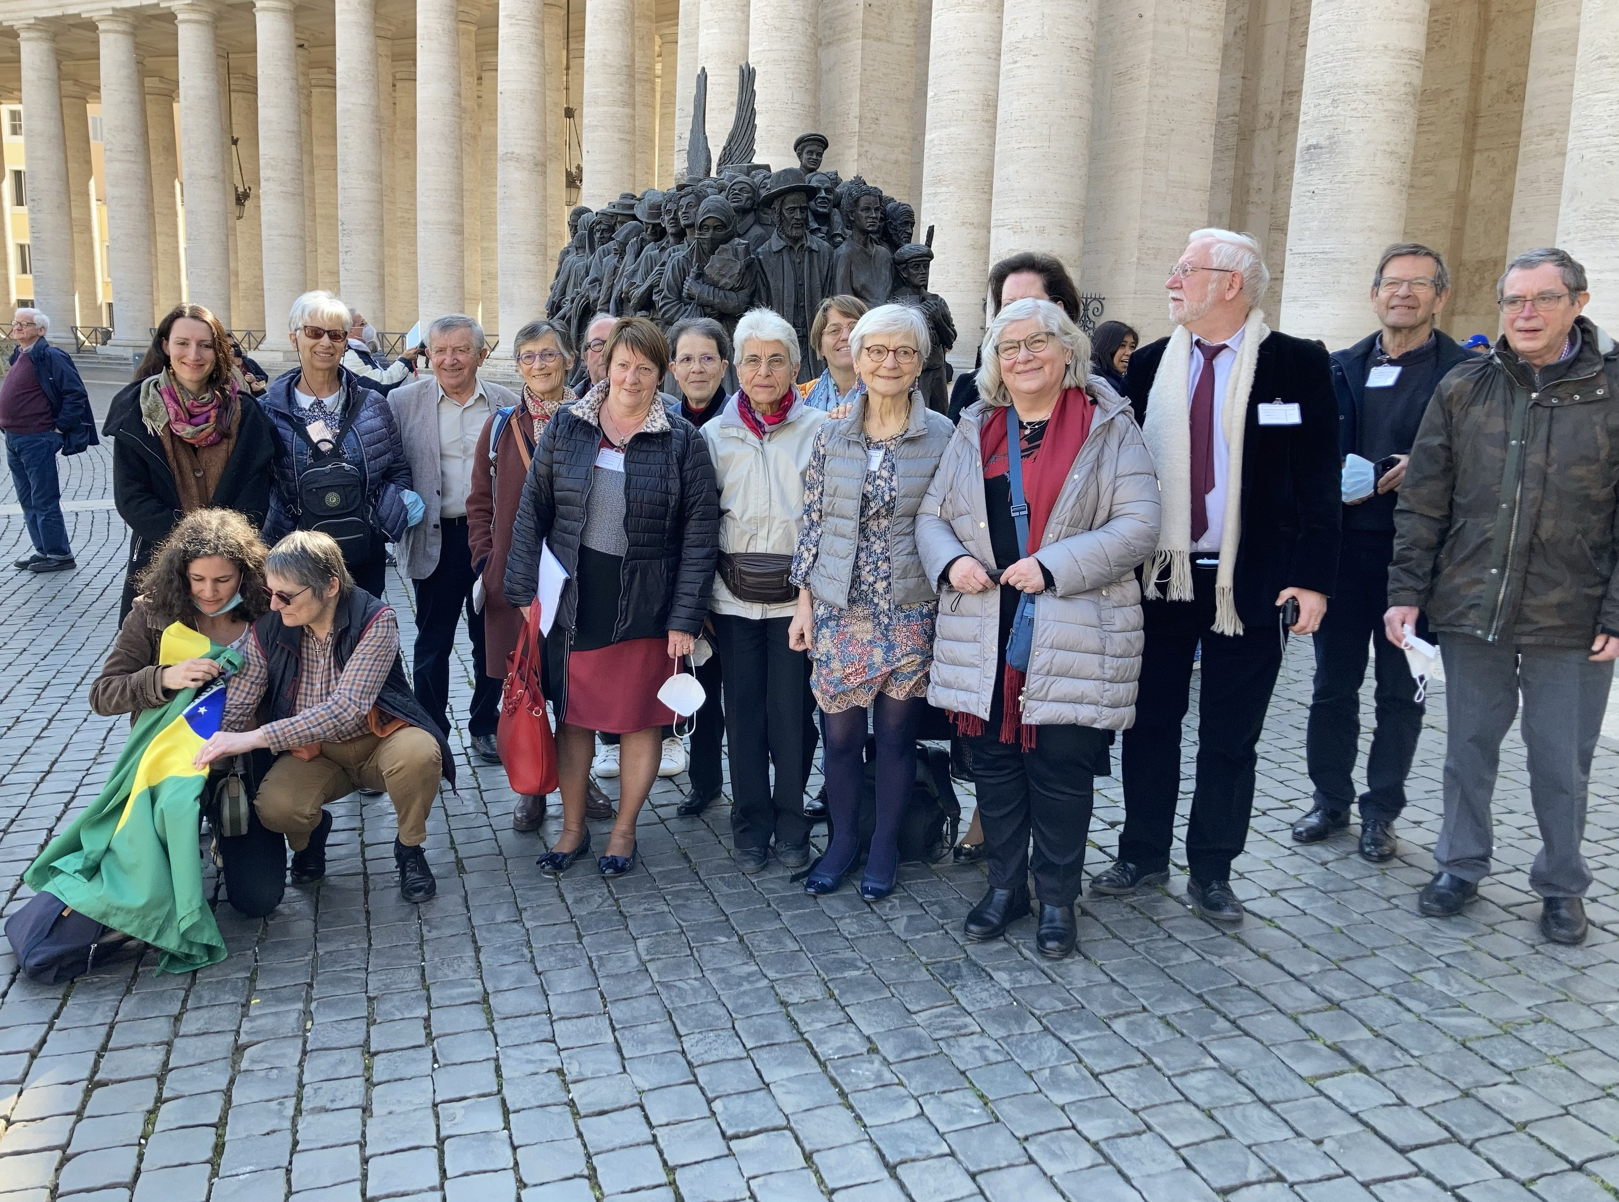
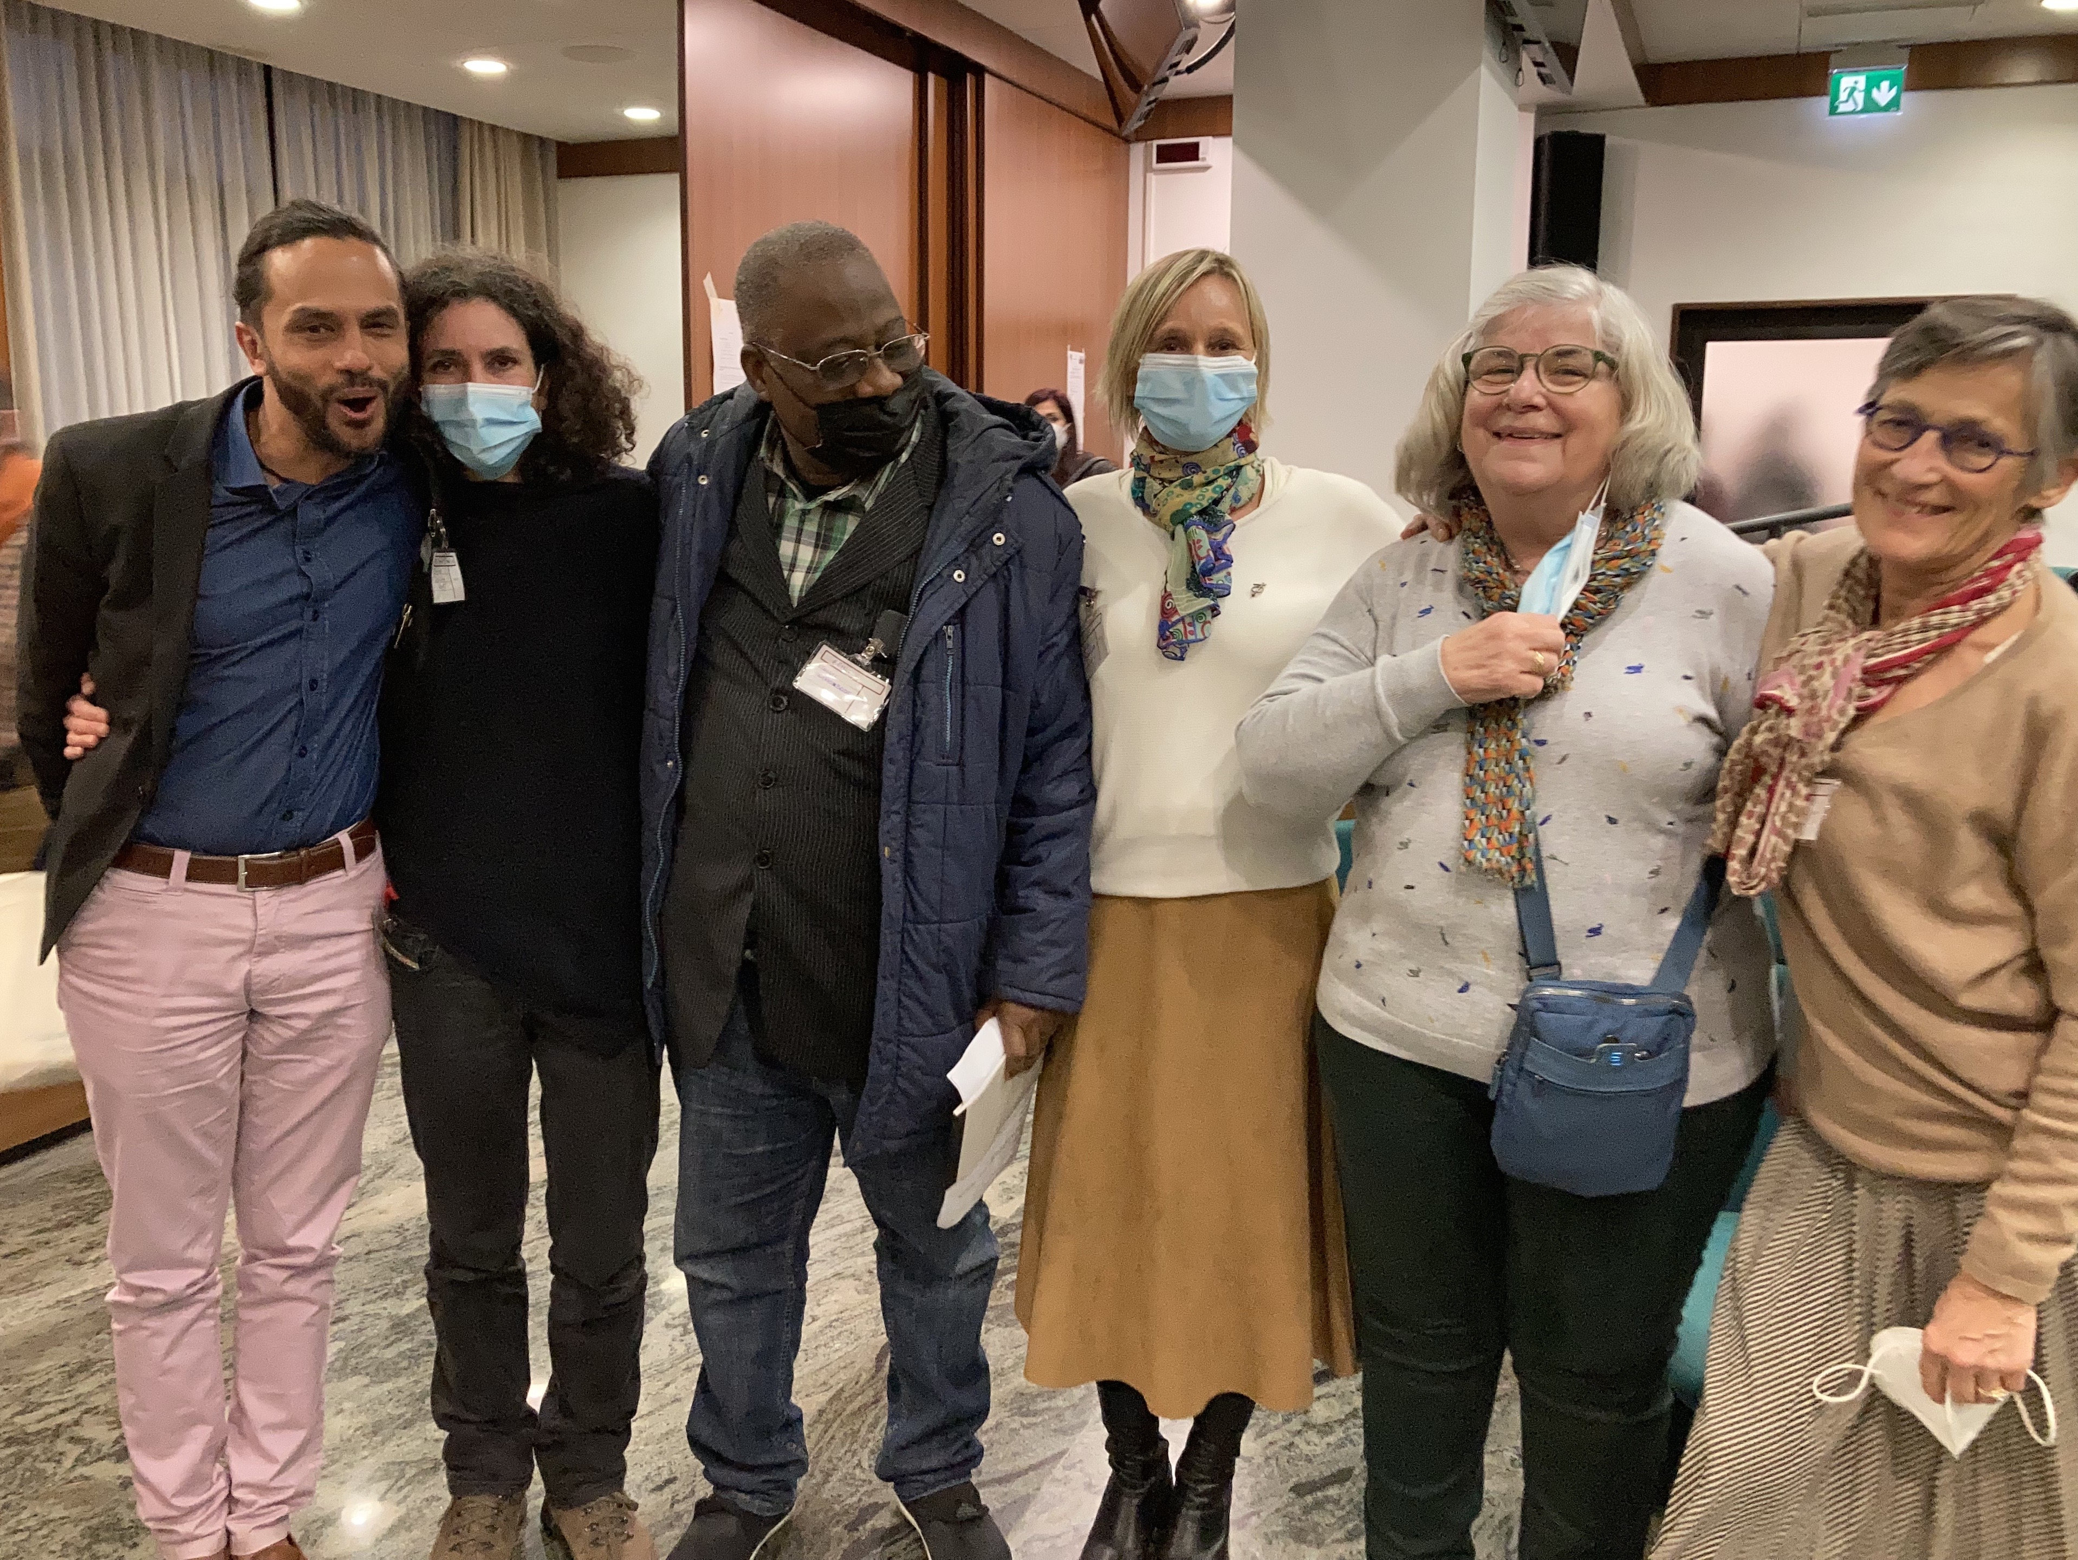
Rapport moral
2022-23
MIAMSI
L’international à l’ACI
15 ème Assemblée générale à Rome
en mars 2022
La commission internationale
« Témoigner et s’engager
pour une société plus inclusive »
Les européens devant la
statue en hommage aux migrants
Lien entre les équipes
et la dimension internationale de nos vies
Le nouveau Bureau

Slide 8
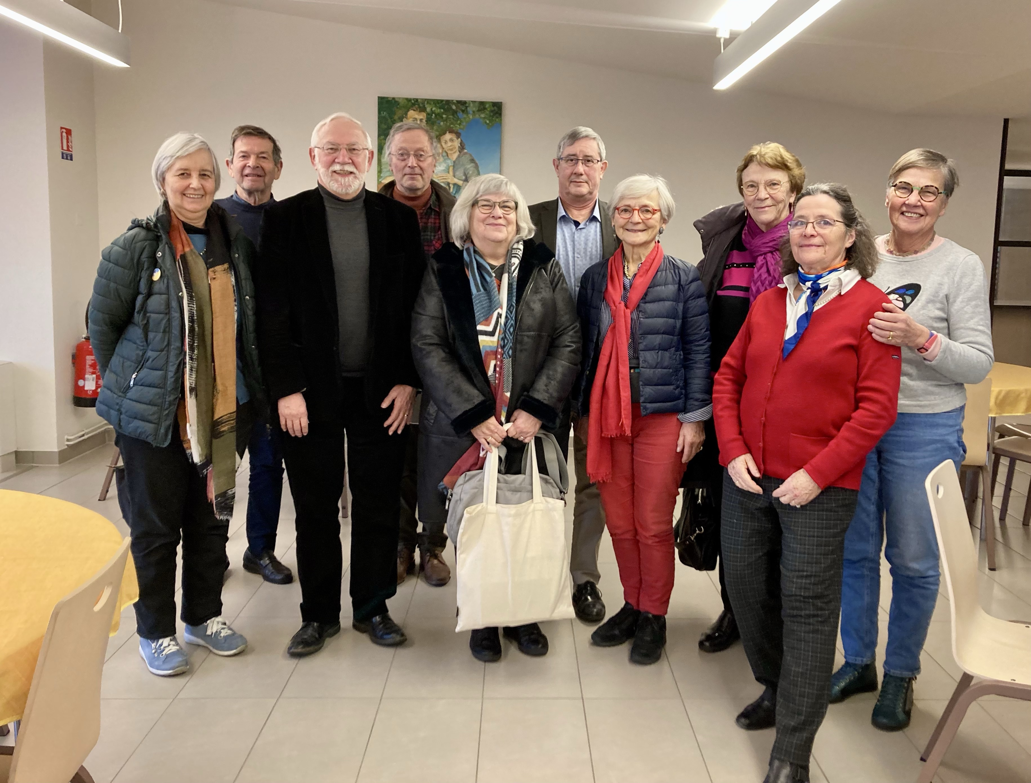
Rapport moral
2022-23
Relais européen du MIAMSI
L’ACI a assuré en 2022 et 2023 la présidence du Relais européen avec :
La rédaction d’une contribution pour la phase continentale du Synode, qui est paru sur le site de La Croix
L’association des mouvements ACI du Liban et de Syrie, avec une visio lors de la réunion de Strasbourg en février 2023
Perspective de travail avec un contact en Allemagne

Slide 9

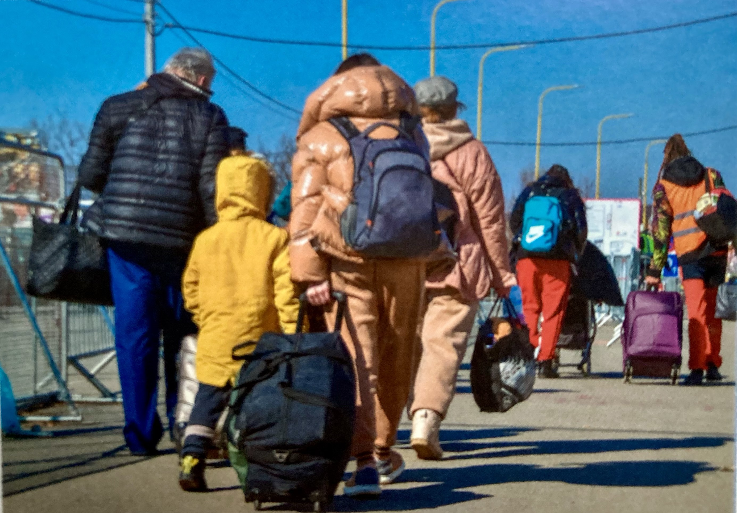
Rapport moral
2022-23
Agora virtuelle:
Autour de l’accueil des migrants
A partir de vos comptes rendus
perception d’expérience d’accueil
selon des modalités très diverses.
Soirée de témoignages
et d’échanges en petits groupes
Les uns pour relire leur engagement
D’autres pour identifier des repères
60 personnes ont participé le 7 mars.
Découvertes réciproques qui font changer le regard. Peurs et joie d’accueillir
Ne pas être seul.
Expérience humaine et spirituelle
2eme soirée le 28 mars à 20h 30: s’inscrire auprès de Christine Bitouzet
De ces soirées, une parole publique de l’ACI sera élaborée

Slide 10
Rapport moral
2022-23
Les relations avec les mouvements d’Action Catholique :
A la suite de Rome :
Mise en place d’un programme de travail avec les mouvements d’Action Catholique Spécialisée (ACO-CMR, JIC-JICF-JOC-MRJC-JEC et ACE) : mode de présence au monde et prise de parole, dynamique apostolique, coresponsabilité enfants-jeunes-adultes, conception accompagnement, dialogue inter religieux
Formation Action Catholique du 11 mars sur le Dialogue
Participation au Congrès MCC de Nantes les 24-25 septembre 2022

Slide 11


Rapport moral
2022-23
Promesses d’Église
C'est un regroupement d'une quarantaine
de mouvements, associations et communautés d'Eglise
pour dialoguer et réfléchir sur nos modes de fonctionnement
interne en vue de transformation ecclésiale et sociale,
La contribution directe de Promesses d’Eglise à la CEF
dans le cadre du synode a été une expérience en soi synodale,
source de richesses partagées avec des différences
assumées sereinement.
CCFD-Terre Solidaire
ACI est un des 29 membres de la collégialité, fondatrice du CCFD-Terre Solidaire, atout pour qu’il reste service d’Eglise,
Cette année, travail de mise à jour de cette mission spécifique de la collégialité dans la dimension spirituelle de la solidarité internationale
Présence de membres de l’ACI mandatés dans de nombreuses commissions de partenariat international et appel à un nouveau mandat au CA d’un membre de l’ACI

Slide 12
Rapport moral
2022-23
Gestion & Logistique
Renforcement de nos ressources immobilières
Changement d’expert-comptable
Dépenses de copropriété
Règlement du litige Supralog

Slide 13

Rapport moral
2022-23
Fonds Marie-Louise MONNET
L’ACI a créé le fonds de dotation, du nom de notre fondatrice, destiné à recueillir
des dons, des legs, à être bénéficiaire d’assurance-vie pour financer ses projets apostoliques,
mais aussi ceux des mouvements frères.
Donner au fonds c’est perpétrer les intuitions toujours actuelles de ses fondatrices
Et permettre aux jeunes générations d’éprouver la joie de vivre leur foi au cœur de la vie
A l'automne, une demande spécifique a été adressée à nos aînés en équipe
ou récemment partis, dont les résultats commencent à arriver déjà sous forme de dons
A partir de noms et adresses à nous communiquer de personnes pour qui l’ACI a compté,
nous poursuivrons cette action.

Slide 14

Rapport moral
2022-23
Le Courrier
Le comité de rédaction a poursuivi ses efforts pour améliorer en permanence la qualité du Courrier.
Aujourd’hui, le Courrier est un outil de qualité qui :
Assure un lien entre les équipes et le mouvement national
Permet de faire connaître l’ACI : nous avons commencé une politique de promotion par des abonnements libres
Contribue à l’équilibre financier du mouvement

